Slide 1
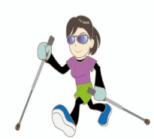
５月２日（木）
５月１６日（木）
開催
開催
どなたでもお気軽にホットくつろげるたまり場です
コーヒー・焼き菓子お楽しみください
美まもりやまカフェ
まもりやまテラス 交流ロビースペース
世田谷区代田6-21-5（守山地区会館）
★みんなで、からだを動かす
まもりやま工房
焙煎コーヒーと焼き菓子
購入できます～ イートインOKですよ！
太極拳・ラジオ体操 などなど・・
毎月第１・３木曜日：13時～15時定期開催
◆第３/木曜日
「健康麻雀」開催
「初心者でも楽しめる健康麻雀コーナー」
手作り布おもちゃコーナー
小さなお子さまも安心して遊べる「布のおもちゃ」コーナーもありますよ！
《お問い合わせ先》
世田谷区社会福祉協議会 新代田地区事務局
（新代田地区まちづくりセンター内）
☎：070-3946-9793

